Slide 1
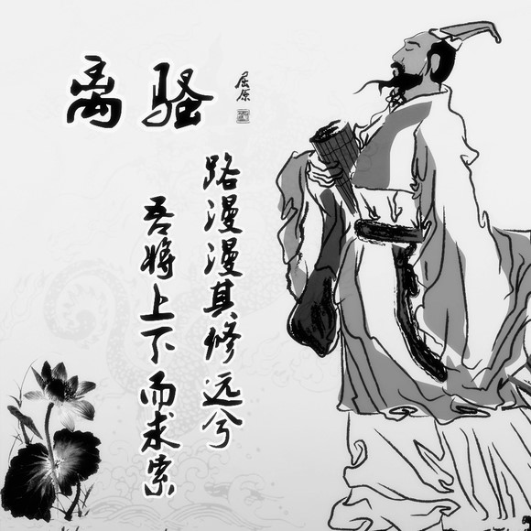
《离骚》（节选）
屈原

Slide 2
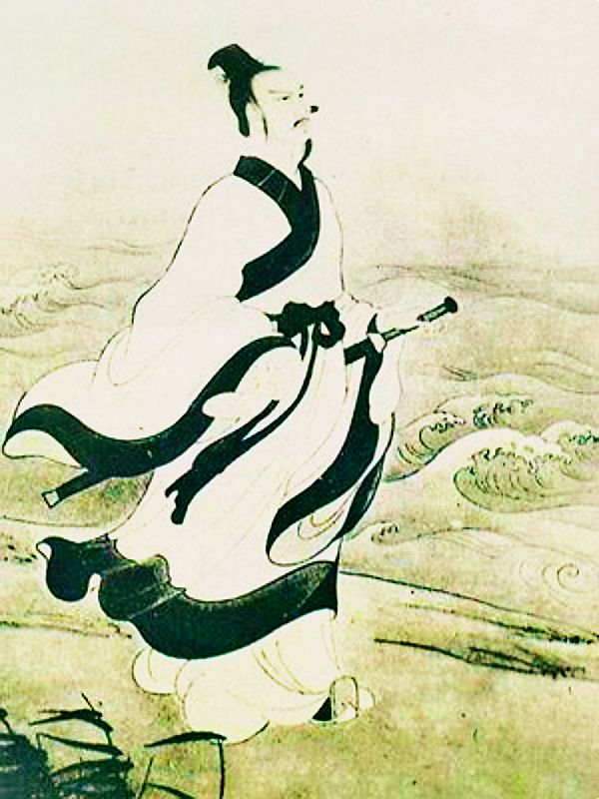
屈原简介
屈原（公元前340年－公元前278年），战国时期楚国诗人、政治家 。
芈姓，屈氏，名平，字原；又自云名正则，字灵均。约公元前340年出生于楚国丹阳(今湖北秭归)。

Slide 3
“离骚”是什么？
《离骚》是屈原最重要的代表作。全诗三百七十三句，二千四百余字。
《离骚》的题旨，司马迁解释为“离忧”，意思尚不够明白；
班固进而释“离”通“罹”，遭遇，“离骚”为“遭遇忧患”之义；
王逸则说：“离，别也；骚，愁也。”把“离骚”释为离别的忧愁。
近世学者根据王逸另一注解“《驾辩》《劳商》，皆曲名也”， “离骚”即“劳商”之转音，因而推论《离骚》本为楚国古乐曲名。

Slide 4
屈原生平
屈原出身于楚国贵族，自幼勤奋好学，胸怀大志。早年受楚怀王信任，常与怀王商议国事，参与法律的制定，主张章明法度，举贤任能，改革政治，联齐抗秦。同时主持外交事务。主张楚国与齐国联合，共同抗衡秦国，提倡“美政”（圣君贤相、民本思想）。在屈原努力下，楚国国力有所增强。但是，由于自身性格耿直再加上楚怀王的令尹子椒、上官大夫靳尚和怀王宠妃郑袖等人受了秦国使者张仪的贿赂，不但阻止怀王接受屈原的意见，并且使怀王疏远了屈原。前305前，屈原反对楚怀王与秦国订立和约，但是楚国还是彻底投入了秦的怀抱。使得屈原亦被楚怀王逐出郢都，开始了流放生涯。结果楚怀王被秦国诱去，囚死于秦国。楚襄王即位后，屈原继续受到迫害，并被放逐江南。公元前278前，秦国大将白起带兵南下，攻破了楚国国都，屈原的政治思想破灭，对前途感到绝望，虽有心报国，却无力回天，只得以死明志，就在同年五月五日投汨罗江。

Slide 5
长太息以掩涕兮，哀民生之多艰。 余虽好修姱以鞿羁兮，謇朝谇而夕替。 既替余以蕙纕兮，又申之以揽茝。 亦余心之所善兮，虽九死其犹未悔。 怨灵修之浩荡兮，终不察夫民心。 众女嫉余之蛾眉兮，谣诼谓余以善淫。固时俗之工巧兮，偭规矩而改错。 背绳墨以追曲兮，竞周容以为度。忳郁邑余侘傺兮，吾独穷困乎此时也。宁溘死以流亡兮，余不忍为此态也。鸷鸟之不群兮，自前世而固然。何方圜之能周兮，夫孰异道而相安？屈心而抑志兮，忍尤而攘诟。伏清白以死直兮，固前圣之所厚。

Slide 6
在第一段中找出两个表现作者心理状态的词语：
哀：民生之多艰，朝谇而夕替；怨：灵修不察民心，众女嫉余、谓余善淫。
作者是因为什么被贬的呢？通过作者被贬的原因能反映出当时怎样的社会现实？
“蕙纕”、“揽茝”（香草喻高洁的品德）
作者追求美德、洁身自好却遭嫉被贬，反映出屈原与周围一群小人之间的尖锐冲突和君主清浊不分、忠奸不辨的昏庸，揭露了楚国政治黑暗、君王昏聩的社会现实。同时也反映出作者因崇尚美德却遭贬而产生的对现实的不满以及对自己的政治抱负不能实现的痛苦和愁闷。

Slide 7
面对黑暗的社会现实以及自己遭受的不公正待遇，屈原是怎样一种态度呢？
亦余心之所善兮，虽九死其犹未悔；
（坚持美好的品德）
宁溘死以流亡兮，余不忍为此态也；
（不与世俗小人同流合污）
伏清白以死直兮，固前圣之所厚。
（保持清白，一身正气）

Slide 8
悔相道之不察兮，延伫乎吾将反。回朕车以复路兮，及行迷之未远。步余马于兰皋兮，驰椒丘且焉止息。进不入以离尤兮，退将复修吾初服。制芰荷以为衣兮，集芙蓉以为裳。不吾知其亦已兮，苟余情其信芳。高余冠之岌岌兮，长余佩之陆离。芳与泽其杂糅兮，唯昭质其犹未亏。忽反顾以游目兮，将往观乎四荒。佩缤纷其繁饰兮，芳菲菲其弥章。民生各有所乐兮，余独好修以为常。虽体解吾犹未变兮，岂余心之可惩？

Slide 9
请在第二段找到表现作者心理的语句。
悔相道之不察。
第一段中“九死未悔”与第二段中的“悔”是否矛盾？
不矛盾。“悔”的是“进”（入朝做官），由“悔进”生“退”之念，目的是“修吾初服”，是为了加强自己的道德修养，进一步完善自我，“制芰荷以为衣兮，集芙蓉以为裳”“高余冠之岌岌兮，长余佩之陆离”，这样一来，作者不仅回到了“九死未悔”境界，而且感情更加深沉，意志更加坚定，信仰更加明确。

Slide 10

诗中塑造了一个怎样的诗人形象？
鲜明的思想性格（内在）：
主张“美政”，重视人民的利益和人民的作用（“哀民生之多艰”“怨灵修之浩荡兮，终不察夫民心”），反对统治者的昏聩无能以及臣子的追逐私利。
追求真理，坚强不屈：“亦余心之所善兮，虽九死其犹未悔”“虽体解吾犹未变兮，岂余心之可惩”

Slide 11
诗人的外在形象？
唯美、高洁
高高的帽子
长长的佩带
裁剪菱叶与荷叶而成的上衣
采集荷花花瓣连缀而成的下衣
众多的饰品
浓郁的香气

Slide 12
找一找表现屈原高尚品质和爱国情怀的诗句：
刚正不阿，一身正气：
伏清白以死直兮，固前圣之所厚。
疾恶如仇，不同流合污：
宁溘死以流亡兮，余不忍为此态也。
坚持真理，献身理想：
亦余心之所善兮，虽九死其犹未悔。
忧国忧民，热爱祖国：
长太息以掩涕兮，哀民生之多艰。

Slide 13
《离骚》中的“比”
诗中多以“香草、美人”为喻，（蕙、茝，芰荷，芙蓉，蛾眉等），表达自己高洁的胸怀、美好的心灵。
屈原善于用“比”，如：
既替余以蕙纕兮，又申之以揽茝。
（“蕙纕”“茝”比喻自己的美德。）

Slide 14
怨灵修之浩荡兮，终不察夫民心。众女嫉余之蛾眉兮，谣诼谓余以善淫。
（“灵修”，神圣，喻指君王。“众女”喻指许多小人。“蛾眉”喻指高尚德行。）
背绳墨以追曲兮
（“绳墨”喻指准绳、准则）

Slide 15
鸷鸟之不群兮，自前世而固然。何方圜之能周兮？夫孰异道而相安？
（鸷鸟不群，方圜不能相合，比喻君子不能与小人同流合污）
进不入以离尤兮，退将复修吾初服。
（“初服”比喻原先的志向）
制芰荷以为衣兮，集芙蓉以为裳。
（“制芰荷”、“集芙蓉”比喻自己要保持芳洁与美好）

